Slide 1
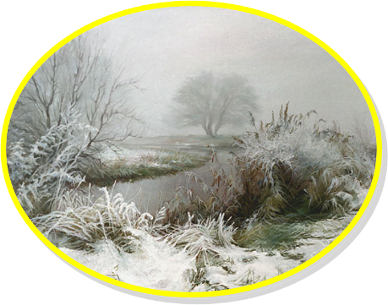
Пейзаж настроения.

Slide 2
Пейзаж
(фр. – местность, страна)
Жанр изобразительного искусства, предметом которого является изображение первозданной или изменённой человеком природы.

Slide 3
Практическая работа.
Ваша задача вытащить карточку с изображением пейзажа:
вспомнить название пейзажа и его автора,
подобрать к нему стихотворение,
текст, дающий описание именно этой картины,
подобрать музыку из представленных вариантов,
составить цветовую палитру, подходящую этой картине.

Slide 4
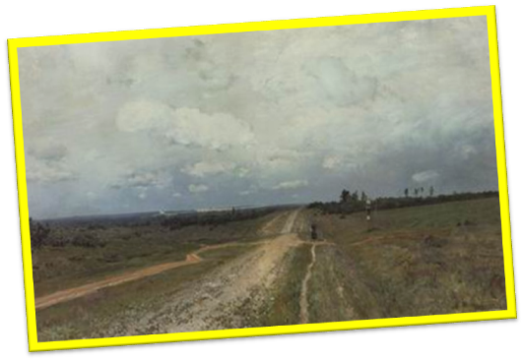
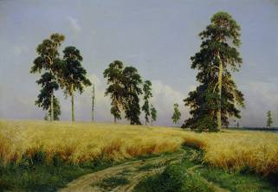
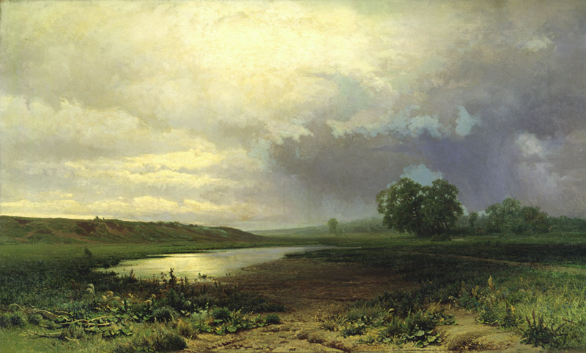
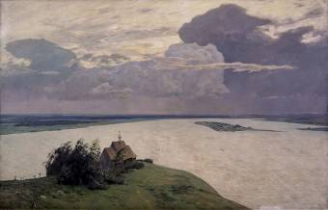


Slide 5
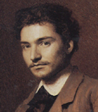
Фёдор Александрович Васильев

Slide 6
ВАСИЛЬЕВ Федор Александрович - русский художник. Наряду с А. К. Саврасовым — один из основоположников лирического «пейзажа настроения» в русской живописи. Выходец из семьи почтового служащего, учился в Рисовальной школе Общества поощрения художеств, а также в 1871 в Академии художеств; в 1866-67 работал под руководством И. И. Шишкина.
Выдающийся талант Васильева сложился рано и мощно в картинах, впечатляющих зрителя своим психологическим драматизмом. Замечательной «поэзией при натуральности впечатления» . В 1870 путешествовал по Волге вместе с И. Е. Репиным, в результате появилась картина «Вид на Волге. Баржи» (1870, Русский музей) и другие работы, отмеченные тонкостью световоздушных эффектов, мастерством передачи речной и воздушной влаги. В произведениях Васильева природа, словно откликаясь на движения человеческой души, в полном смысле психологизируется, выражая сложную гамму чувств между отчаянием, надеждой и тихой грустью.

Slide 7
Ф. А. Васильев. «Мокрый луг». 1872. Третьяковская галерея.
Ф. А. Васильев. «Мокрый луг». 1872. Третьяковская галерея.

Slide 8
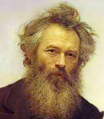
Иван Иванович Шишкин

Slide 9
ШИШКИН Иван Иванович 13 января 1832, Елабуга, ныне Татарстан — 8 марта 1898, Петербург, русский художник. Выдающийся мастер пейзажа, органически соединил в своей живописи и графике черты романтизма и реализма.
Родился в купеческой семье. Отец художника, И. В. Шишкин, был не только предпринимателем, но и инженером, археологом и краеведом, автором «Истории города Елабуги». Закончив Московское училище живописи, ваяния и зодчества в 1856 году, будущий мастер учился в петербургской Академии художеств (1856-60). Как пенсионер Академии жил в 1862-65 в Германии и Швейцарии, посещал мастерскую швейцарского пейзажиста Р. Коллера. Но несравнимо большее воздействие на него оказали эпически величественные пейзажи другого швейцарца, А. Калама. Жил преимущественно в Петербурге. Особое значение для Шишкина имели натурные впечатления, полученные в родных местах (куда он нередко наезжал), а также на о. Валаам и в окрестностях Петербурга и Москвы.

Slide 10
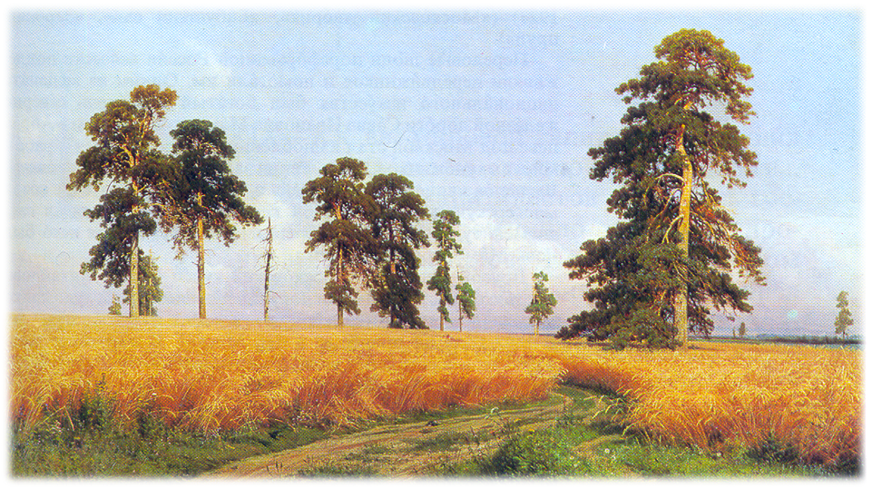
Шишкин И.И. «Рожь»

Slide 11
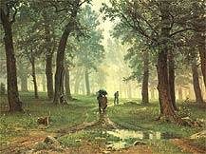
«Дождь в дубовом лесу». 1891. Третьяковская галерея.

Slide 12
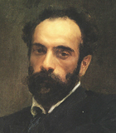
Исаак Левитан

Slide 13
ЛЕВИТАН Исаак Ильич 1860, Кибарты, ныне Кибартай (Литва) — 1900, Москва, русский художник. Крупнейший мастер русского пейзажа конца 19 в., заложивший в этом жанре принципы символизма и модерна.
Сын железнодорожного служащего. В нач. 1870-х гг. семья Левитана переехала в Москву. В 1873-85 будущий мастер учился в Московском училище живописи, ваяния и зодчества, где наибольшее влияние на него оказали В. Д. Поленов и А. К. Саврасов. В очерке Левитана «По поводу смерти А. К. Саврасова» (1897) сформулировано его собственное творческое кредо, то есть отказ от отношения к пейзажу «как к красивому сочетанию линий и предметов» — с целью изображать «уже не исключительно красивые места», но «те интимные, глубоко трогательные, часто печальные черты, которые так сильно чувствуются в нашем родном пейзаже и так неотразимо действуют на душу».

Slide 14
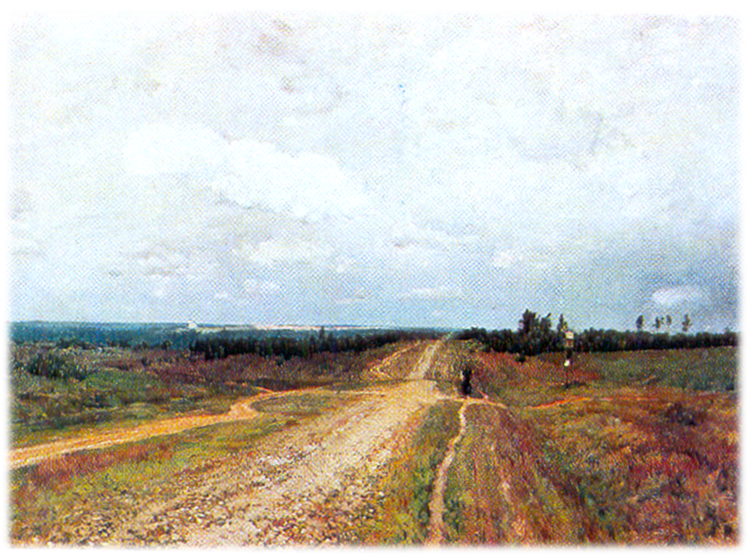
Левитан «Владимирка»

Slide 15
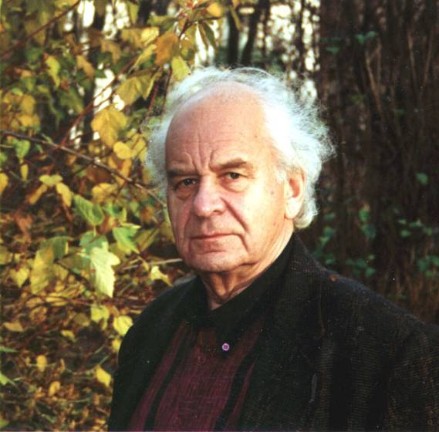
Борис Михайлович Неменский

Slide 16
Борис Михайлович Неменский - художник определенной эпохи. Родился 24 декабря 1922 года в Москве. Живописью Борис Неменский серьезно увлекся еще в детстве, после школы учился в Московском художественном училище имени 1905 года. В 1942 году он окончил Саратовское художественное училище и поступил на работу в Студию военных художников имени Грекова. Начались длительные командировки в действующую армию.
Его творчество началось в годы Великой Отечественной войны, которая прочно вошла в его сознание. Первые работы Неменского посвящены фронту.
Б. М. Неменский - постоянный участник различных художественных выставок как в России, так и за ее пределами. Его персональные выставки прошли во многих городах мира.
С 1994 года Борис Михайлович возглавляет Центр непрерывного художественного образования при Московском комитете образования.
Б. М. Неменский - Народный художник России, лауреат Государственных премий СССР и России, японской премии "Сакура", член Российской академии художеств и Российской академии образования.
Он награжден медалями "За боевые заслуги", "За победу над Германией" и другими, болгарским орденом Кирилла и Мефодия.
Живет в Москве.

Slide 17
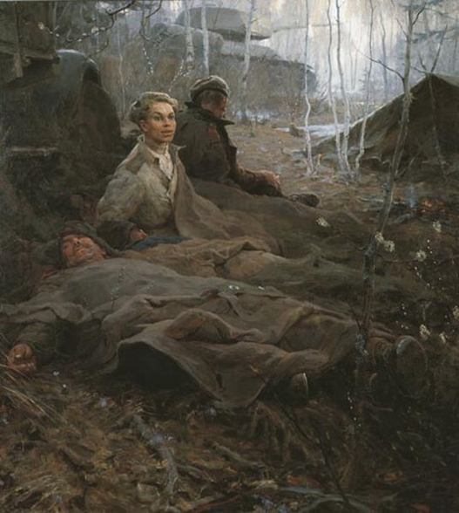
«Дыхание весны».

Slide 18
1 этап, подобрать описание картины.
Природа словно торжествует над бренностью людской участи: мрачные, тяжелые, ползущие вереницей одна за другой тучи, порывистый ветер, широкие водные просторы - все угрожает жалким человеческим останкам, покоящимся под убогими крестами у трепещущих и гнущихся деревьев.

Slide 19
2 этап, подобрать музыку
Э.Григ — Петер Гюнт — Утро
А.Вивальди — Времена года — Зима — Lagro
А.Вивальди — Времена года — Лето — Presto

Slide 20
3 этап. Подобрать стихотворение.
Зреет рожь над жаркой нивой,
И от нивы и до нивы
Гонит ветер прихотливый
Золотые переливы.
Робко месяц смотрит в очи
,Изумлен, что день не минул,
Но широко в область ночи
День объятия раскинул.
Над безбрежной жатвой хлеба
Меж заката и востока
Лишь на миг смежает небо
Огнедышащее око.
Афанасий Фет

Slide 21
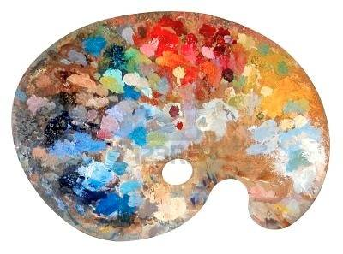
4 этап, подобрать цветовую палитру, подходящую этой картине.

Slide 22
Ответьте на вопросы:
На какой работе самое необычный настроение?
На какой работе передано пространство и композиция?
На какой работе удачное композиционное решение?
С какими трудностями вы столкнулись при выполнении работы?

Slide 23
Домашнее задание.
подобрать к картине «Березовое утро» Б. М. Неменского стихотворение, текст, дающий описание именно этой картины, подобрать музыку и сделать цветовую палитру, подходящую этой картине.

